Slide 1

SISTEMA DE ENSINO PRESENCIAL CONECTADO
Tecnologia em Análise e Desenvolvimento de Sistemas
ALBERTO TUPAIBA FALCADE GRAZIADEI
ALEXANDRE BRAGA
DOUGLAS DE PAULA GONÇALVES
LUIS CARLOS DA SILVA
NEYMAR DANIEL CORRÊA
ROBERTO INACIO MOLON
PRODUÇÃO TEXTUAL EM GRUPO
Pizzaria An Poparome
Prof. Anderson Macedo
Prof. Merris Mozer
Prof. Paulo K. Nishitani
Prof. Polyanna P. G. Fabris
Prof. Roberto Y. Nishimura
Caxias do Sul/RS
junho / 2015

Slide 2

Viemos com este trabalho apresentar o funcionamento de uma pizzaria avaliando a importância que tem um SGBD para gerenciar o negócio.
Hoje podemos pegar um telefone e fazer a compra de uma pizza, o que o cliente não sabe e como isso funciona do outro lado da linha até porque isso não lhe interessa.

Slide 3

O Objetivo é desenvolver um sistema SGBD de uso simples e ágil na hora que o cliente faz o pedido.
Disponibilizar o sistema para o controle de tele entrega das pizzas.
Precisamos atender nossos clientes com o máximo de informações por exemplo sabendo quais pizzas que são as suas preferidas.

Slide 4

Não podemos ficar totalmente inertes das informações, precisamos usar as ferramentas para fazer um Diagrama de Caso de uso um diagrama de Classe e o BRmodelo.
A linguagem será C Sharp (C#) através do Visual Studio e conectado ao Banco de dados Gratuito o MYSQL, existem no mercado muitos programas para trabalharmos com SGBD.

Slide 5

No Diagrama de Caso de Uso (Use Case Diagram), tivemos como base o levantamento de requisitos para identificar as necessidades do proprietário para automatizar seu processo de entrega.

Slide 6
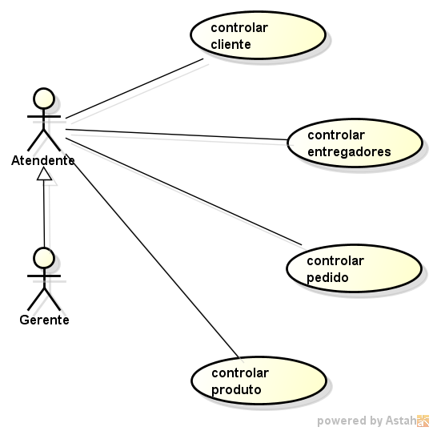

Slide 7

O Diagrama de Classes representa a estrutura do sistema, apresentando o conceito de classe e suas relações. O modelo de classes mostra um processo de abstração onde são identificados os objetos para uso do sistema. A ocorrência que tem o sistema em estudo e que se pretende descrever no seu ambiente é conhecido como Objeto e onde temos a identidade e comportamento.

Slide 8
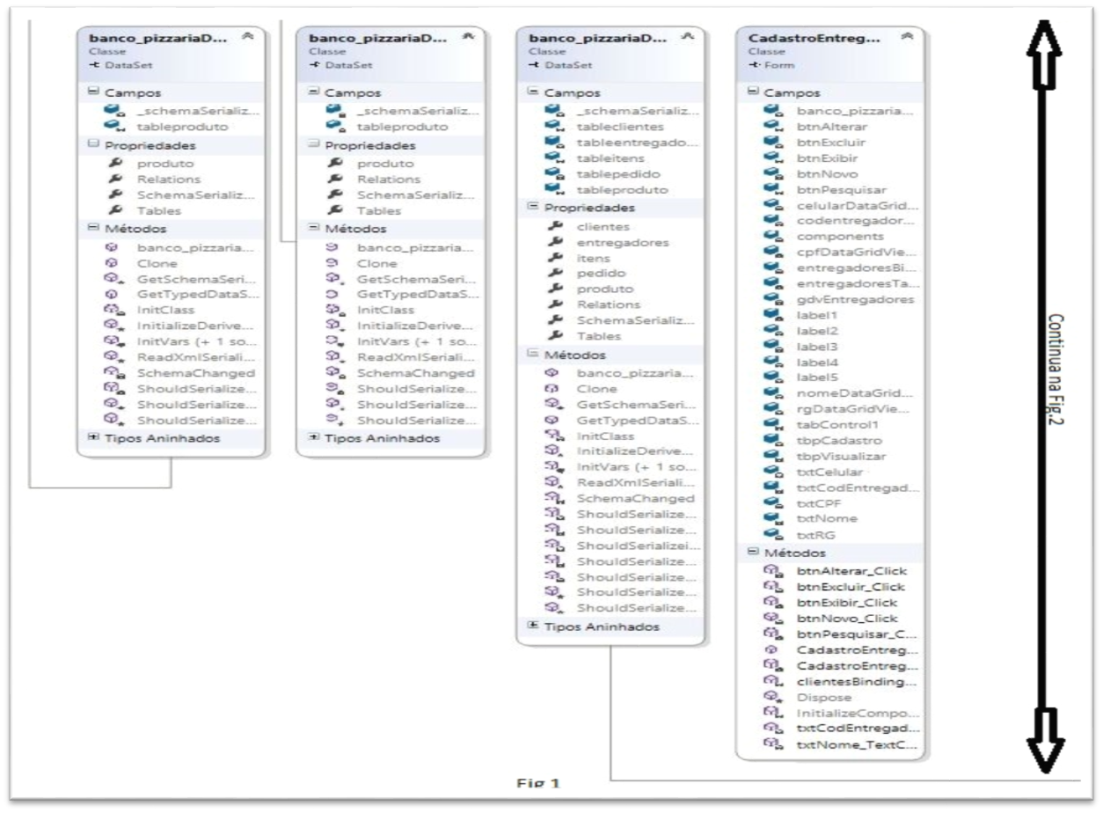

Slide 9
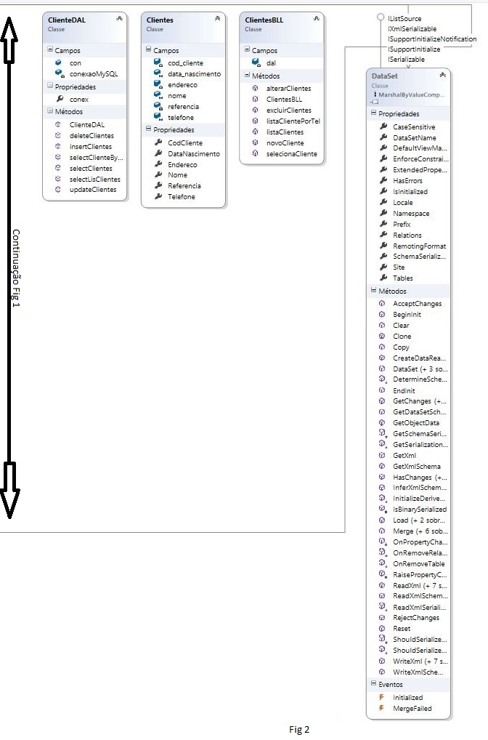

Slide 10

A Estrutura de Dados define de que maneira os tipos primitivos serão organizados (FORBELLONE, 2005): por meio de lista, pilhas, filas ou árvores. Essas opções representam os conjuntos a serem manipulados por logaritmos, de diferentes formas. Esse tipo de estrutura pode sofrer alterações (MARCONDES, 2002). Na teoria, refere-se à identificação e ao desenvolvimento de modelos para a resolução de problemas. Na prática, significa criar representações concretas que podem atuar sobre modelos.

Slide 11

O BRModelo é um programa livre usado no aprendizado de modelagem de dados, é um editor, e possui duas funcionalidades:
1- Construção do modelo de entidade e relacionamento.
2 - Mapeamento para o modelo relacional de banco de dados

Slide 12
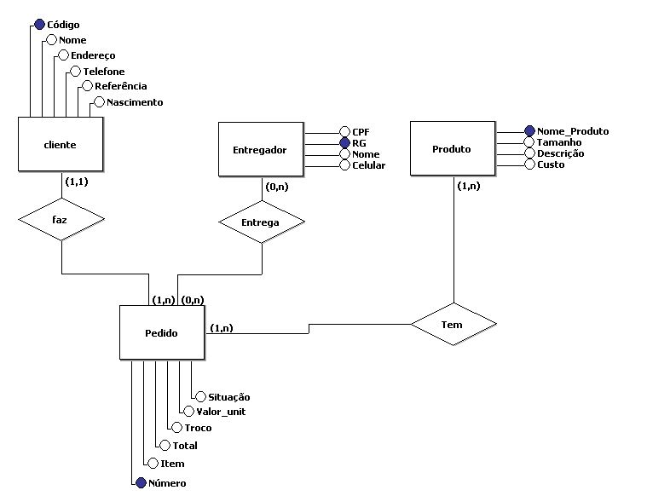

Slide 13
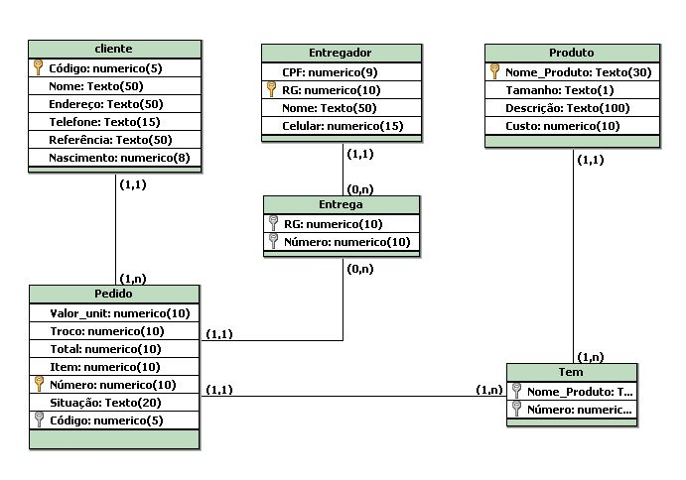

Slide 14

Com uma rede de computadores no lugar, é fácil de compartilhar arquivos, impressoras e outros recursos do sistema. Tudo que um usuário precisa fazer é registar-se um dos computadores em rede, e ela terá de imediato acesso a todos os recursos na rede. Os usuários podem abrir arquivos instantaneamente, analisá-los e fornecer feedback, tudo sem sair de suas mesas. Entretanto, é importante conhecermos as vantagens e as desvantagens do uso das redes, e também os cuidados que devemos tomar para evitarmos os problemas.

Slide 15

Uma das desvantagens de computadores em rede é que, se um computador na rede e infectado por um vírus, ele pode rapidamente difundir para o resto dos computadores. É por isso que a segurança é uma preocupação tão importante para administradores de rede, e nenhum negócio deve configurar uma rede sem um plano de segurança forte no lugar.

Slide 16

O Sistema Desenvolvido para a empresa Pizzaria “An Poparome”, sistema gerenciador de pedidos, esse sistema foi criado utilizando a Linguagem C# da Microsoft e com o gerenciador de Dados MySql da Oracle, de acordo com os requisitos levantado chegamos a esse protótipo onde ao longo poderá ser complementado com novas funcionalidades.

Slide 17
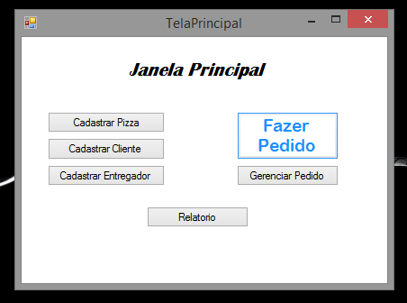

Slide 18

Os objetivos propostos foram alcançados?
Neste trabalho, alcançamos nosso objetivo desenvolvendo um sistema passando por todas as etapas necessárias e usando todas as ferramentas necessárias e montando o sistema para o controle da tele entrega de pizzas.
Quais foram as dificuldades na realização do estudo?
Acreditamos que a maior dificuldade é o tempo para desenvolver sistema.

Slide 19

NISHIMURA, Roberto Yukio. Banco de Dados I, São Paulo: Editora Person Education do Brasil, 2013.
TANAKA, Simone Sawasaki. Análise de Sistemas I. São Paulo: Editora Person Education do Brasil, 2013.
RAMALHO, José Antônio. Oracle. Aprenda a criar bancos de dados, tabelas, Índices, visões e outros objetos. São Paulo: Breckley Brasil, 2002.

Slide 20



